Slide 1

科学计算基础:NumPy和Matplotlib

Slide 2
本 章 提 要
6.综合应用
1. NumPy 库的使用
5. Matplotlib库的使用
本章
提要
2.数组对象的常见操作
4.数组的文件输入输出
3. NumPy的专门应用

Slide 3


引 言
  科学计算即是数值计算，科学计算是指应用计算机处理科学研究和工程技术中所遇到的数学计算。
  开展基本的科学计算一般分为两个步骤：
    组织数据：开展科学计算的基础
    展示数据：科学计算结果的一种直观展示
  NumPy库负责组织数据
  Matplotlib库负责展示数据
科学计算基础
Notes:
NumPy和Matplotlib这两个第三方库为我们利用Python语言进行科学计算提供了组织数据和展示数据非常强大的支撑。这两个库都是科学计算生态系统SciPy中的核心组成部分。如果想了解SciPy，请参SciPy考官网:http://www.scipy.org。

Slide 4
01
NumPy 库的使用

Slide 5
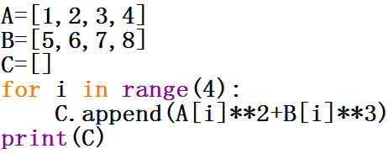
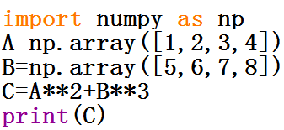
核心对象：N维数组（ndarray）
  假设：A=[1,2,3,4]，B=[5,6,7,8]，求C=A²+B³
  一组数据可以像单个变量一样计算
为什么需要数组?

Slide 6
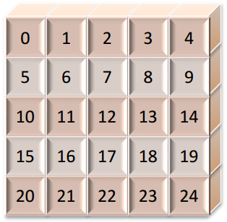
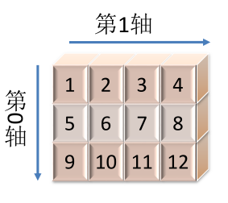
核心对象：N维数组（ndarray）
  NumPy中最基本的数据结构
  由同质元素组成
  ndarry基本概念：
  轴（axes）：数组维度（dimensions）称为轴。
  秩（rank）：数组的维数。
  大小（size）：数组的元素个数。
  形状（shape）：数组的形状。
  类型（dtype）：数组中元素的类型。
  元素大小 （itemsize）：数组中元素占用的字节数。

Slide 7
核心对象：N维数组（ndarray）
  NumPy中最基本的数据结构
  由同质元素组成
  ndarry基本概念：
  轴（axes）：数组维度（dimensions）称为轴。
  秩（rank）：数组的维数。
  大小（size）：数组的元素个数。
  形状（shape）：数组的形状。
  类型（dtype）：数组中元素的类型。
  元素大小 （itemsize）：数组中元素占用的字节数。

Slide 8
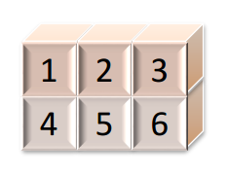
核心对象：N维数组（ndarray）
>>> bArray = np.array([[1, 2, 3], [4, 5, 6]]) # 创建二维数组
>>> bArray.ndim
2
>>> bArray.shape
(2, 3)
>>> bArray.size
6
>>> bArray.dtype
dtype('int32')
>>> bArray.itemsize
4

Slide 9
创建数组的常用方法
函数 | 描述
np.array([x,y,z], dtype=int) | 从Python列表和元组创造数组，dtype用来指定数据类型，默认为int型
np.arange(x,y,i) | 创建一个由x到y（不包含y），以i为步长的数组
np.linspace(x,y,n) | 创建一个由x到y，等分成n个元素的数组
np.full((m,n),fillvalue) | 创建一个m行n列,元素全为fillvalue的数组
np.ones((m,n),dtype) | 创建一个m行n列全1的数组，dtype是数据类型
np.zeros((m,n),dtype) | 创建一个m行n列全0的数组，dtype是数据类型
np.eye(n) | 创建一个n行n列，对角线为1，其余为0的数组
np.random.rand(m,n) | 创建一个m行n列的随机数组

Slide 10
创建数组的常用方法
>>> np.ones((2, 3))
array([[ 1., 1., 1.],
[ 1., 1., 1.]])
>>> np.zeros((2, 2))
array([[ 0., 0.],
[ 0., 0.]])
>>> np.arange(1, 5, 0.5)
array([ 1. , 1.5, 2. , 2.5, 3. , 3.5, 4. , 4.5])
>>> np.linspace(1, 2, 10, endpoint = False)
array([ 1. , 1.1, 1.2, 1.3, 1.4, 1.5, 1.6, 1.7, 1.8, 1.9])
>>> np.eye(2)
array([[ 1., 0.],
[ 0., 1.]])

Slide 11
ndarray的数据类型
数据类型 | 描述
bool | 用一位存储的布尔类型（值为True或False）
int | 由所在平台决定其精度的整数（一般为int32或int64）
int8 | 整数，范围为128至127
int16 | 整数，范围为32768至32767
int32 | 整数，范围为2³¹ 至2³¹-1
int64 | 整数，范围为2⁶³ 至2⁶³ -1
uint8 | 无符号整数，范围为0至255
uint16 | 无符号整数，范围为0至65536
uint32 | 无符号整数，范围为0至2³²-1
uint64 | 无符号整数，范围为0至2⁶⁴ -1
float16 | 半精度浮点数（16位）：其中用1位表示正负号，5位表示指数，10位表示尾数
float32 | 单精度浮点数（32位）：其中用1位表示正负号，8位表示指数，23位表示尾数
float64或float | 双精度浮点数（64位）：其中用1位表示正负号，11位表示指数，52位表示尾数
complex64 | 复数，分别用两个32位浮点数表示实部和虚部
complex128或complex | 复数，分别用两个64位浮点数表示实部和虚部
Notes:
我们知道Python语言本身支持数值类型有整型（int）、浮点型（float）和复数型（complex）。但这些类型不足以满足科学计算的需求，因为科学计算涉及的数据较多，对数据的存储和处理的性能都有较高的要求，因此NumPy添加了很多其他的数值类型

Slide 12

计 算 机 基 础——软件和程序设计
02
Everybody in this country should learn how to program a computer, because it teaches you how to think.
Steve Jobs
数组对象的常见操作

Slide 13
数组的基本运算：数组之间的运算
>>> import numpy as np
>>> Array1 = Array2 = np.ones((2,3),dtype=int)
>>> Array1 + Array2 # 两个数组求和
array([[2, 2, 2],
[2, 2, 2]])
>>> Array1 - rray2 # 两个数组求差
array([[0, 0, 0],
[0, 0, 0]])
>>> Array * Array2 # 两个数组求积
array([[1, 1, 1],
[1, 1, 1]])
>>> Array1/Array2 # 两个数组求商
array([[1., 1., 1.],
[1., 1., 1.]])

Slide 14
数组的基本运算：数组和普通值之间的运算
>>> Array3 + 1
array([[2, 2, 2],
[2, 2, 2]])
>>> Array3 * 5
array([[5, 5, 5],
[5, 5, 5]])

Slide 15
ndarray的基本索引和切片
>>> room = np.array([[[ 0, 1, 2, 3],
[ 4, 5, 6, 7],
[ 8, 9,10,11]],
[[12, 13, 14, 15],
[16, 17, 18, 19],
[20, 21, 22, 23]]])
>>> room[0,0,0] # 输出0层楼、0行、0列房间的内容，也可写成room[0][0][0]
0
>>> room[:,0,0]
array([ 0, 12])
>>> room[0,:,:] # 或者使用room[0]
array([[ 0, 1, 2, 3],
[ 4, 5, 6, 7],
[ 8, 9, 10, 11]])

Slide 16
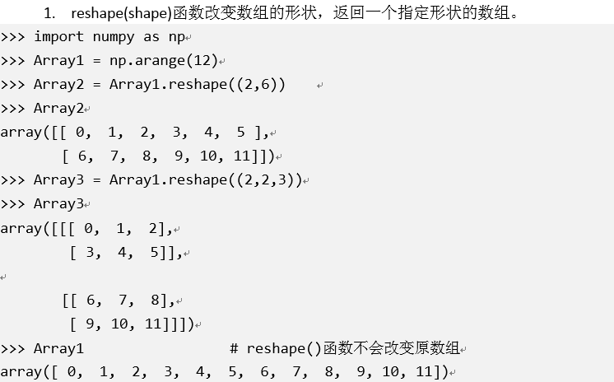
ndarray的形态变换操作

Slide 17
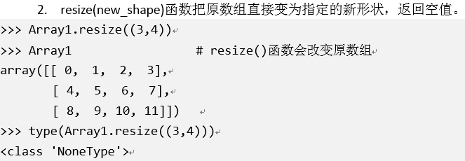
ndarray的形态变换操作

Slide 18
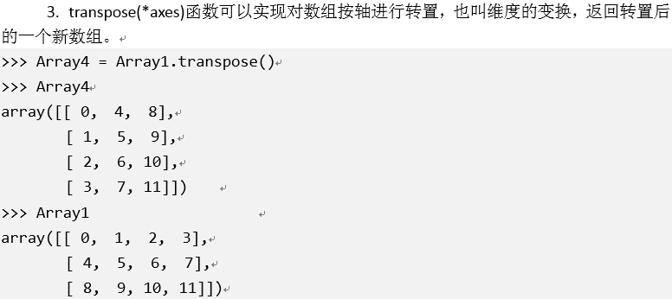
ndarray的形态变换操作

Slide 19
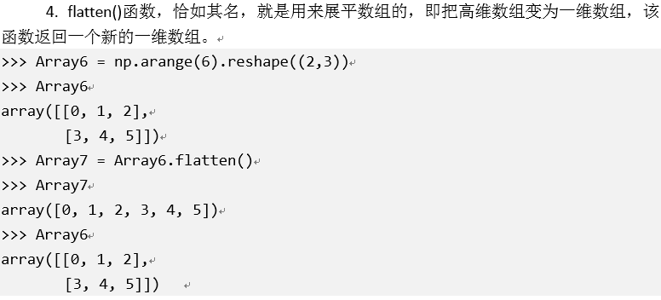
ndarray的形态变换操作

Slide 20
ndarray常用的统计方法
函数 | 描述
sum() | 按指定轴返回数组元素的和
mean（） | 按指定轴返回数组元素的均值
max（） | 按指定轴返回数组元素的最大值
min（） | 按指定轴返回数组元素的最小值
std（） | 按指定轴返回数组元素的标准差
argmin（） | 按指定轴返回数组中最小元素的对应索引构成的数组
argmax（） | 按指定轴返回数组中最大元素的对应索引构成的数组
cumsum（） | 按指定轴返回数组元素的累积的和
cumprod（） | 按指定轴返回数组元素的累积的积

Slide 21
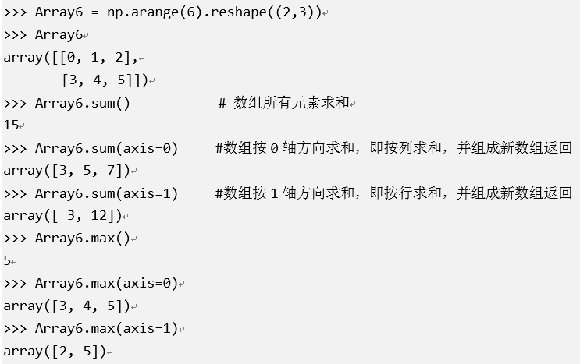
ndarray常用的统计方法

Slide 22
计 算 机 基 础——软件和程序设计
03
Everybody in this country should learn how to program a computer, because it teaches you how to think.
Steve Jobs
Numpy的专门应用

Slide 23
线性代数的应用
  传统的科学计算主要基于矩阵进行计算。
  矩阵是线性代数中的一个重要概念，矩阵也有维度概念。
  Numpy中的ndarray（N维数组）可以完美的表示矩阵。
  NumPy中的模块linalg，是专门用于线性代数运算。
Notes:
一维矩阵是线型的，类似于Python中的普通列表，二维矩阵是表格状的，类似于Python中的嵌套列表。但由于列表运算的低效性，无法满足科学计算的要求。

Slide 24
线性代数的应用：linalg常用函数
函数 | 描述
linalg.det（） | 计算行列式
linalg.inv（） | 计算逆矩阵
linalg.solve（） | 多元一次方程组求根
linalg.eig（） | 返回由特征值和特征向量构成的元组
linalg.eigvals（） | 计算特征值
linalg.svd（） | 矩阵的奇异值分解
linalg.pinv（） | 广义逆矩阵

Slide 25
线性代数的应用：linalg常用函数
>>> import numpy as np
>>> Array1 = np.arange(6).reshape((2,3))
>>> Array1
array([[0, 1, 2],
[3, 4, 5]])
>>> Array2 = np.arange(6).reshape((3,2))
>>> Array2
array([[0, 1],
[2, 3],
[4, 5]])
>>> Array1.dot(Array2) # 矩阵內积
array([[10, 13],
[28, 40]])

Slide 26
线性代数的应用：linalg常用函数
>>> Array3 = np.arange(4).reshape((2,2))
>>> Array3
array([[0, 1],
[2, 3]])
>>> detArray3 = np.linalg.det(Array3) # 计算Array3的行列式
>>> detArray3
-2.0
>>> invArray3 = np.linalg.inv(Array3) # 计算Array3的逆矩阵
>>> invArray3
array([[-1.5, 0.5],
[ 1. , 0. ]])
>>> eyeArray=Array3.dot(invArray3) # 互逆矩阵进行內积运算，验证结果
>>> eyeArray
array([[1., 0.],
[0., 1.]])

Slide 27
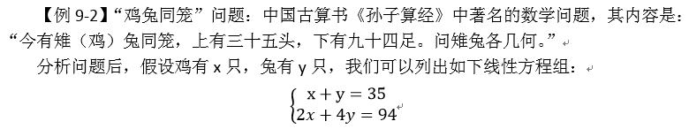
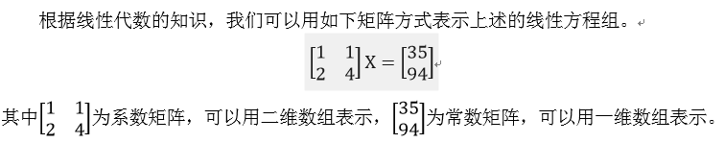
线性代数的应用：linalg常用函数

Slide 28
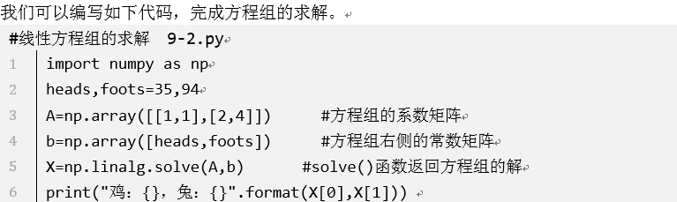
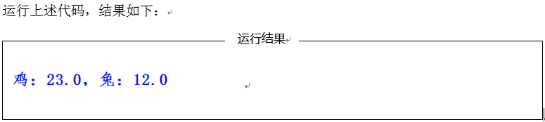
线性代数的应用：linalg常用函数

Slide 29
多项式的应用
函数 | 描述
poly1d（A） | 利用系数数组A生成多项式
polyval（p,k） | 求多项式p，在x=k时的值
ployder（p,m=1） | 求多项式p的m阶导数，m默认值为1
polyint（p,m=1） | 求多项式p的m重积分，m默认值为1
polyadd（p1,p2） | 多项式求和,等价于p1+p2
polysub（p1,p2） | 多项式求差p1-p2
polymul（p1,p2） | 多项式求积p1*p2
polydiv（p1,p2） | 多项式求商p1/p2,结果为商和余数构成的元组，商和余数都用多项式表示
polyfit（x,y,k） | 多项式拟合,x,y分别为要拟合的两组数据，k为拟合多项式中最高次幂
Notes:
在微积分里有泰勒展开的概念，也就是用一个无穷级数来表示一个可微的函数。任何可微的函数都可以用一个N次多项式来逼近。

Slide 30
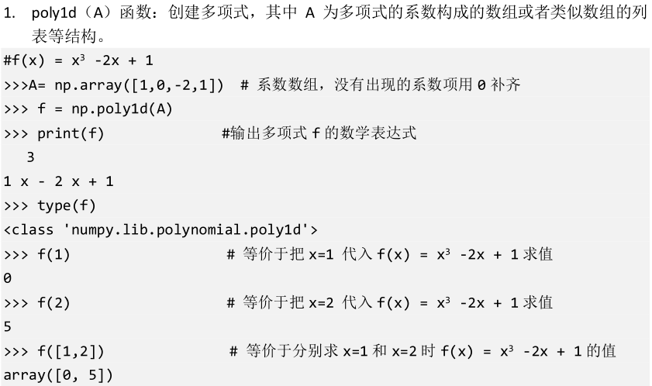
多项式的应用

Slide 31
多项式的应用

Slide 32
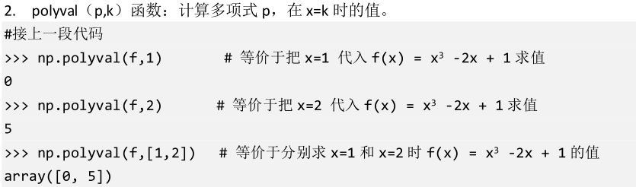
多项式的应用

Slide 33
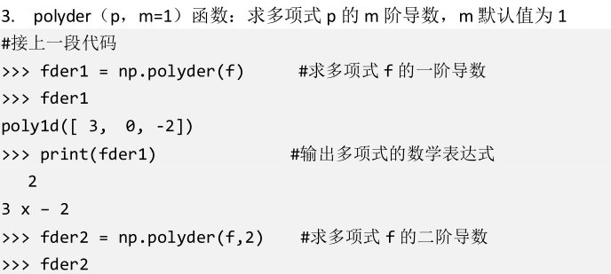
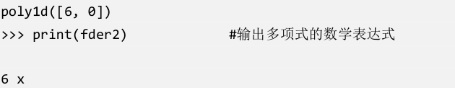
多项式的应用

Slide 34
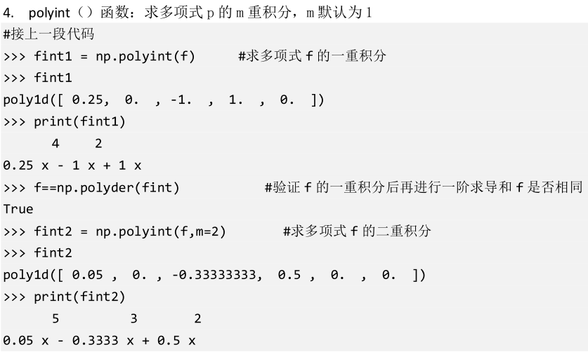
多项式的应用
Notes:
上述的一些函数，只是展示了NumPy在多项式中的一些常见应用，更多NumPy中多项式的相关内容，读者可自行查阅NumPy的帮助手册。

Slide 35
计 算 机 基 础——软件和程序设计
04
Everybody in this country should learn how to program a computer, because it teaches you how to think.
Steve Jobs
数组的文件输入输出
Notes:
前面的章节中，我们已经学习了文件的内容，使用文件来实现数据的输入和结果的保存在实际的应用中是一种很常见也是很重要的方式

Slide 36
Numpy中常用的文件读写函数
函数 | 描述
numpy.savetxt（） | 把一个一维或者二维ndarray数组写入一个指定的文本文件
numpy.loadtxt（） | 从指定的文本文件中读取数据，并返回一个数组
numpy.ndarray.tofile（） | 把数组写入指定文件
numpy.fromfile（） | 从指定文件读取数据，返回一个一维数组
numpy.save（） | 把数组以二进制格式写入一个扩展名为.npy的文件
numpy.load（） | 从扩展名为.npy的文件中读取数据，并返回一个原始形状的数组

Slide 37
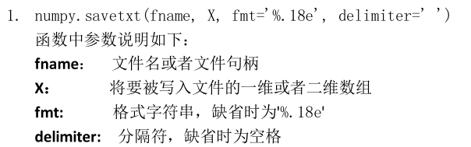
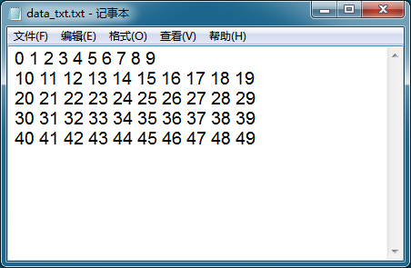
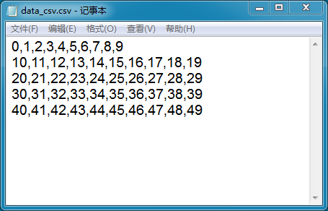
Numpy中常用的文件读写函数
>>> import numpy as np
>>> data=np.arange(50).reshape(5,10)
>>> np.savetxt('data_txt.txt',data,fmt='%d')
>>> np.savetxt('d:\\data_csv.csv',data,fmt='%d',delimiter=',')
Notes:
由于CSV格式的文件更具有通用性，所以很多时候，我们把文件保存为CSV文件类型，在使用savetxt（）时，delimiter参数用“，”来赋值。

Slide 38
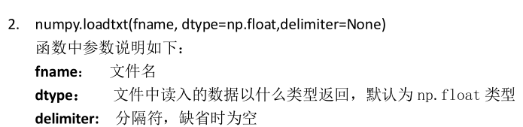
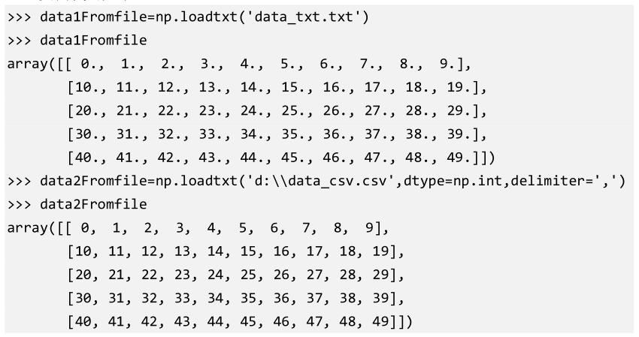
Numpy中常用的文件读写函数
Notes:
其他的文件读写函数，请大家课后自学

Slide 39
计 算 机 基 础——软件和程序设计
05
Everybody in this country should learn how to program a computer, because it teaches you how to think.
Steve Jobs
Matplotlib库的使用

Slide 40
Matplotlib库简介
  Matplotlib库是一个非常强大的二维绘图库
  Matplotlib库与NumPy库都是科学计算生态系统SciPy中的一个组成部分，两个库无缝连接。
  Matplotlib提供了两个便捷的绘图子模块：
    pyplot：通过简单的退户函数实现不同的绘图功能
    pylab： 使用方法与pyplot模块类似
Notes:
如果想了解SciPy，请参SciPy考官网:http://www.scipy.org。

Slide 41
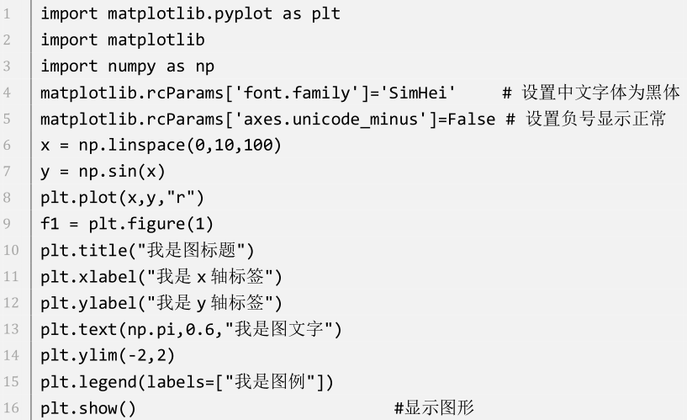
pyplot绘图元素基本解析

Slide 42
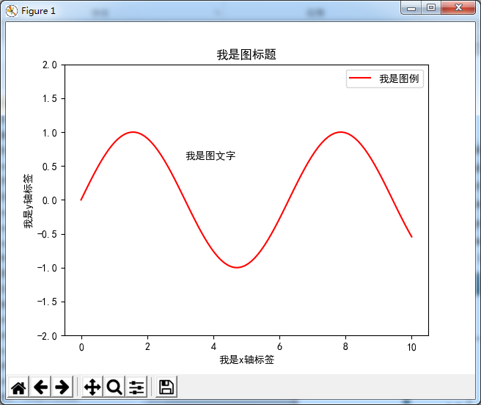
pyplot绘图元素基本解析
图形显示区
窗口功能区

Slide 43
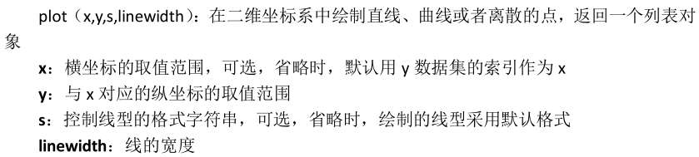
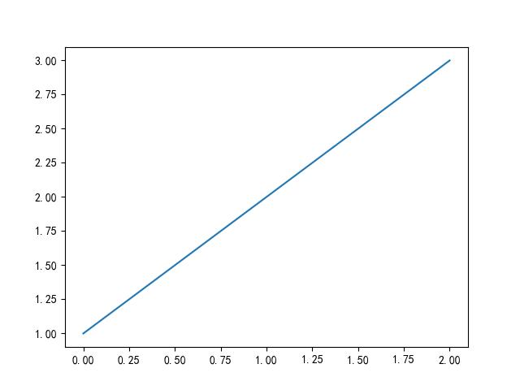
pyplot.plot()绘图函数的使用
plot（）函数是pyplot模块中最基本的一个绘图函数，其基本格式如下：
>>> import matplotlib.pyplot as plt
>>> plt.plot([1,2,3]) # 绘制图形
>>> plt.show()
Notes:
上述代码中plot（）函数中只有一个参数，此时，这个参数作为即将要绘制的图形中的y值，而把y中每个元素的索引值，作为x值，即plt.plot([1,2,3])等价于plt.plot([0,1,2]，[1,2,3])，我们可以把要绘制的线理解为经过三个点的线，这三个点的坐标分别是由x和y对应元素的值构成，分别是（0,1）、（1,2）、（2,3），相信大家也可以轻松的推导出该直线的数学表达式：y=x+1。

Slide 44
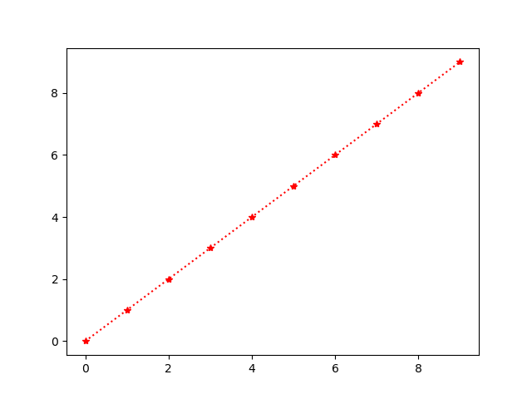
pyplot.plot()绘图函数的使用
plot（）函数默认情况下绘制出的图形是连续的，不过我们也可以通过增加线型的格式字符串来控制点线的颜色、风格来绘制各式各样的图形。
>>> import matplotlib.pyplot as plt
>>> import numpy as np
>>> x = np.arange(10)
>>> plt.plot(x,"r*:")
>>> plt.show()

Slide 45
pyplot.plot()绘图函数的使用
颜色字符
点风格字符
线风格字符
字符 | 描述
r | 红色
g | 绿色
b | 蓝色
y | 黄色
k | 黑色
w | 白色
c | 蓝绿色
m | 品红色
符号 | 描述 | 符号 | 描述
， | 极小的实心点 | s | 正方形
. | 小的实心点 | p | 正五边形
o | 大的实心点 | h | 垂直正六边形
v | 倒三角 | H | 水平正六边形
^ | 上三角 | + | 十字
> | 右三角 | x | 叉号
< | 左三角 | d | 菱形
符号 | 描述
- | 实线
-- | 破折线
： | 虚线
-. | 点横线
None | 没有线

Slide 46
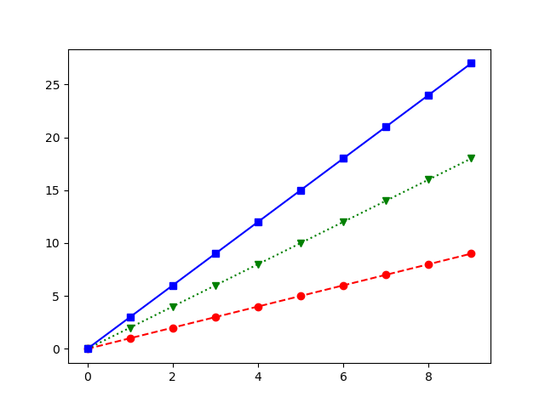
pyplot.plot()绘图函数的使用
plot（）函数一次绘制多个不同风格的图形。
>>> import matplotlib.pyplot as plt
>>> import numpy as np
>>> x = np.arange(10)
>>> y1 = x
>>> y2 = 2*x
>>> y3 = 3*x
>>> plt.plot(x,y1,"ro--",x,y2,"gv:",x,y3,"bs-")

Slide 47
pyplot库坐标轴及标签等其他属性设置
函数 | 描述
plt.axis() | 获取或者设置轴属性的方法
plt.xlim(xmin, xmax) | 设置当前x轴取值范围
plt.ylim(ymin,ymax) | 设置当前y轴取值范围
plt.xticks() | 设置x轴缩放
plt.yticks() | 设置y轴缩放
plt.xlabel() | 设置x轴的标签
plt.ylabel () | 设置y轴的标签
plt.legend() | 设置当前图例
plt.text() | 为图形添加文字注释
plt.title() | 为坐标系添加标题

Slide 48
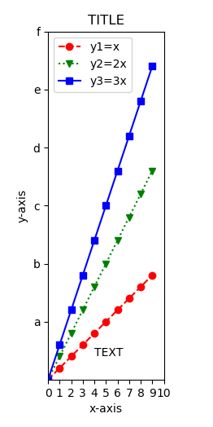
pyplot.plot()绘图函数的使用
import matplotlib.pyplot as plt
import numpy as np
x=np.arange(10)
y1=x ; y2=2*x; y3=3*x
plt.plot(x,y1,"ro--",x,y2,"gv:",x,y3,"bs-")
plt.axis(‘scaled') # 设置x轴y轴按实际比例显示
plt.xlim(0,10) # 设置x轴的区间
plt.ylim(0,30) # 设置y轴的区间
plt.xticks([0,1,2,3,4,5,6,7,8,9,10])
plt.yticks([5,10,15,20,25,30],['a','b','c','d','e','f']) # 'a'与5对应，'b'与[10]对应
y_ticks,labels=plt.yticks() # 返回y轴的标签刻度值和对应标签
plt.xlabel("x-axis") # 设置x轴标签
plt.ylabel("y-axis") # 设置y轴标签
plt.legend(["y1=x","y2=2x","y3=3x"]) # 添加图例
plt.text(4,2,"TEXT") # TEXT可以换成你想要显示的文本
plt.title("TITLE") # TITLE可以换成你想要显示的文本
plt.show()

Slide 49
pyplot模块绘图函数示例
函数 | 描述
boxplot（） | 绘制箱型图
bar（） | 绘制竖向条形图
barh（） | 绘制横向条形图
contour（） | 绘制等高线
hist（） | 绘制直方图
pie（） | 绘制饼图
plot_date（） | 绘制包含日期型数据的图
polar（） | 绘制极坐标图
psd（） | 功率谱密度
scatter（） | 绘制散点图
specgram（） | 绘制频谱图
stem（） | 绘制火柴杆图
step（） | 绘制步阶图

Slide 50
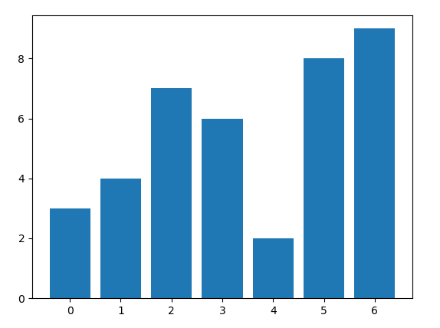
pyplot.plot()绘图函数的使用
import matplotlib.pyplot as plt
import numpy as np
x=np.arange(7)
height=[3, 4, 7, 6, 2, 8, 9]
plt.bar(x,height)
plt.show()

Slide 51
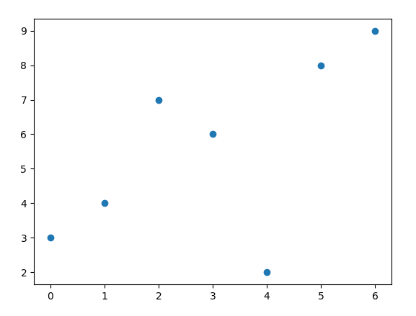
pyplot.plot()绘图函数的使用
import matplotlib.pyplot as plt
import numpy as np
x=np.arange(7)
y=[3, 4, 7, 6, 2, 8, 9]
plt.scatter(x,y)
plt.show()

Slide 52
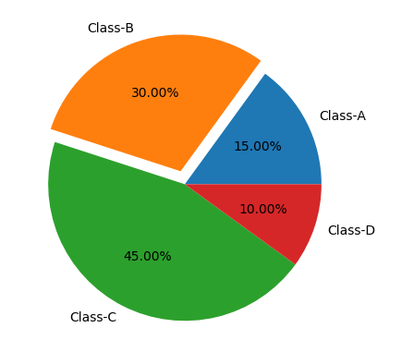
pyplot.plot()绘图函数的使用
import matplotlib.pyplot as plt
Labels = 'Class-A', 'Class-B', 'Class-C', 'Class-D'
data = [15, 30, 45, 10]
Explode = (0, 0.1, 0, 0)
plt.pie(data, explode=Explode,labels=Labels,autopct='%.2f%%')
plt.show()

Slide 53
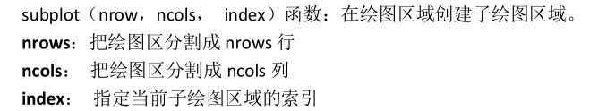
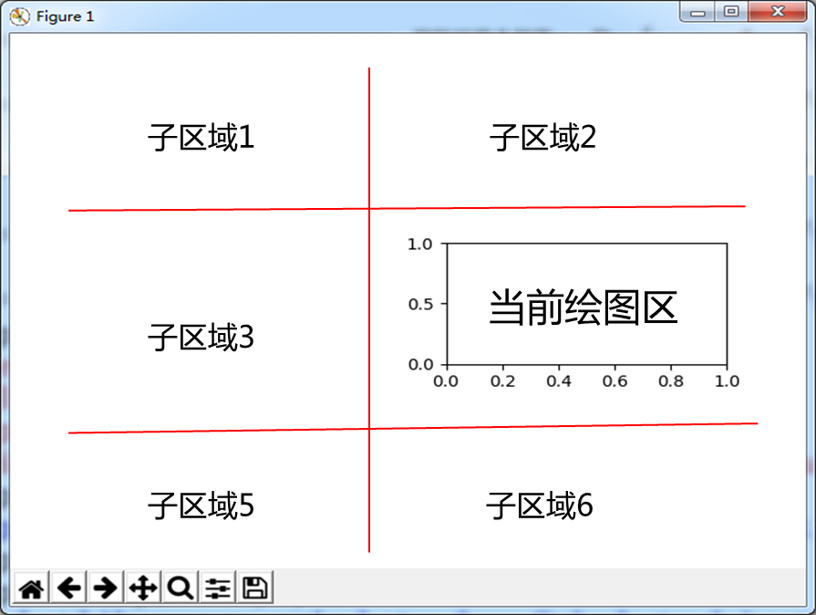
子图绘制 – subplot()函数

Slide 54
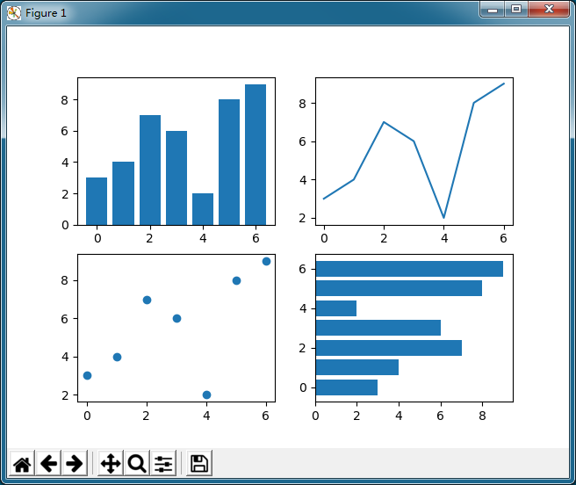
子图绘制 – subplot()函数
import matplotlib.pyplot as plt
plt.subplot(2,2,1)
plt.bar(range(7), [3, 4, 7, 6, 2, 8, 9])
plt.subplot(2,2,2)
plt.plot(range(7), [3, 4, 7, 6, 2, 8, 9])
plt.subplot(2,2,3)
plt.scatter(range(7), [3, 4, 7, 6, 2, 8, 9])
plt.subplot(2,2,4)
plt.barh(range(7), [3, 4, 7, 6, 2, 8, 9])
plt.show()

Slide 55
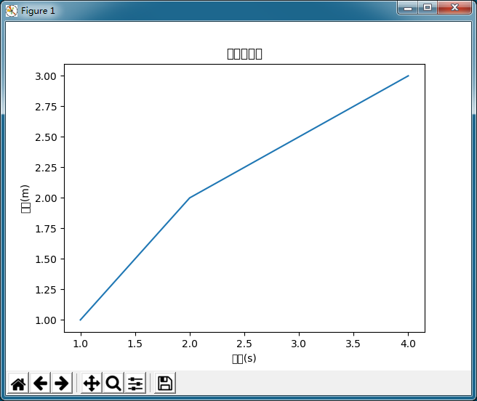
Matplotlib的中文显示问题
import matplotlib.pyplot as plt
plt.plot([1,2,4], [1,2,3])
plt.title("坐标系标题")
plt.xlabel('时间(s)')
plt.ylabel('范围(m)')
plt.show()

Slide 56
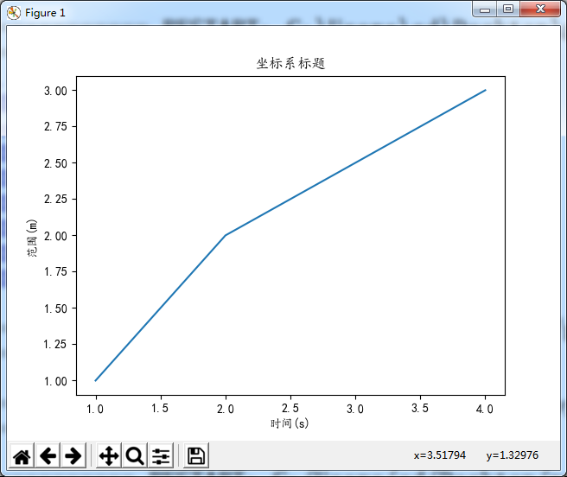
Matplotlib的中文显示问题
标识符 | 描述
‘Simhei’ | 黑体
‘Kaiti’ | 楷体
‘Microsoft YaHei’ | 微软雅黑
import matplotlib.pyplot as plt
import matplotlib
matplotlib.rcParams['font.family']='kaiti'
plt.plot([1,2,4], [1,2,3])
plt.title("坐标系标题")
plt.xlabel('时间(s)')
plt.ylabel('范围(m)')
plt.show()

Slide 57
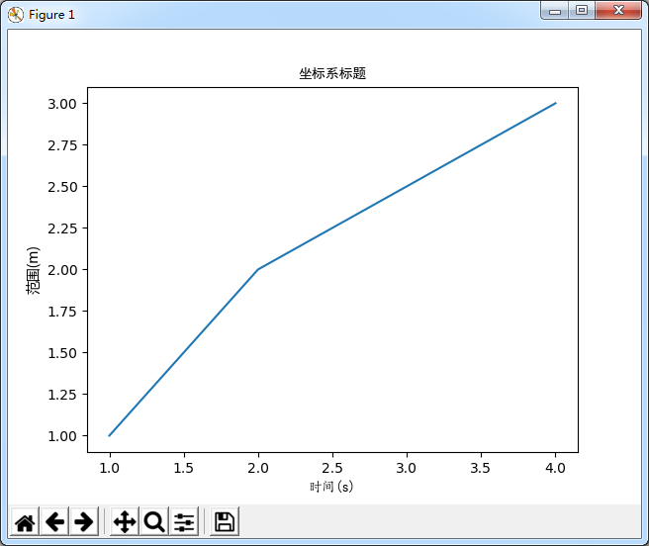
Matplotlib的中文显示问题
import matplotlib.pyplot as plt
import matplotlib
matplotlib.rcParams['font.family']='kaiti'
plt.plot([1,2,4], [1,2,3])
plt.title("坐标系标题",fontproperties="Simhei")
plt.xlabel('时间(s)',fontproperties="Kaiti")
plt.ylabel('范围(m)',fontproperties="Microsoft YaHei")
plt.show()
Notes:
标题和坐标轴的中文字体不一样

Slide 58
计 算 机 基 础——软件和程序设计
06
Everybody in this country should learn how to program a computer, because it teaches you how to think.
Steve Jobs
综合应用

Slide 59
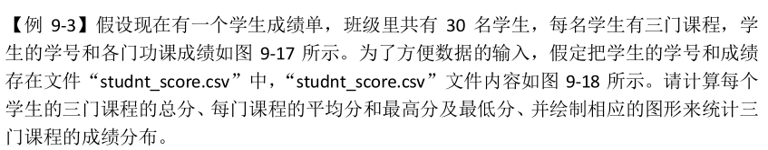
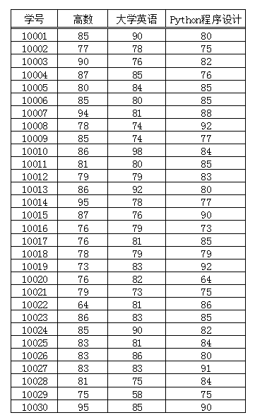
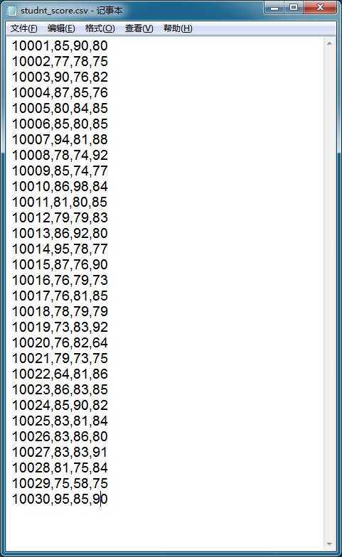
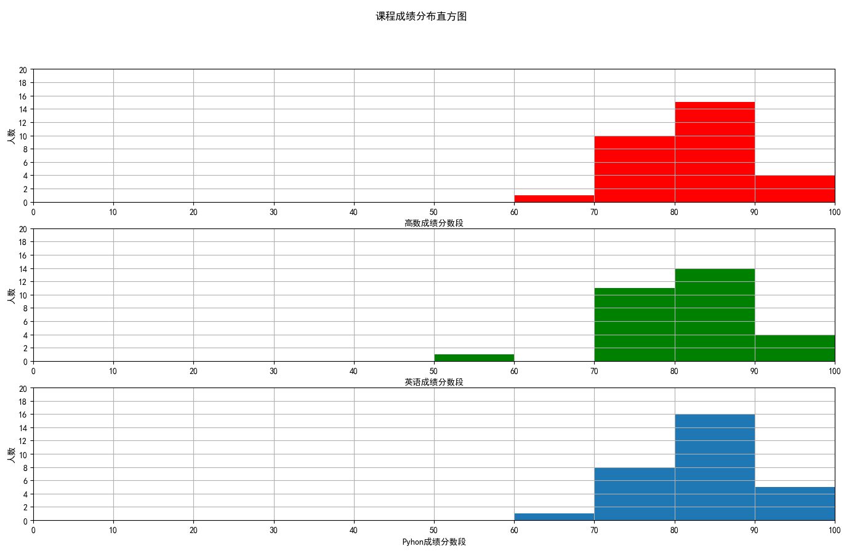
综合应用

Slide 60
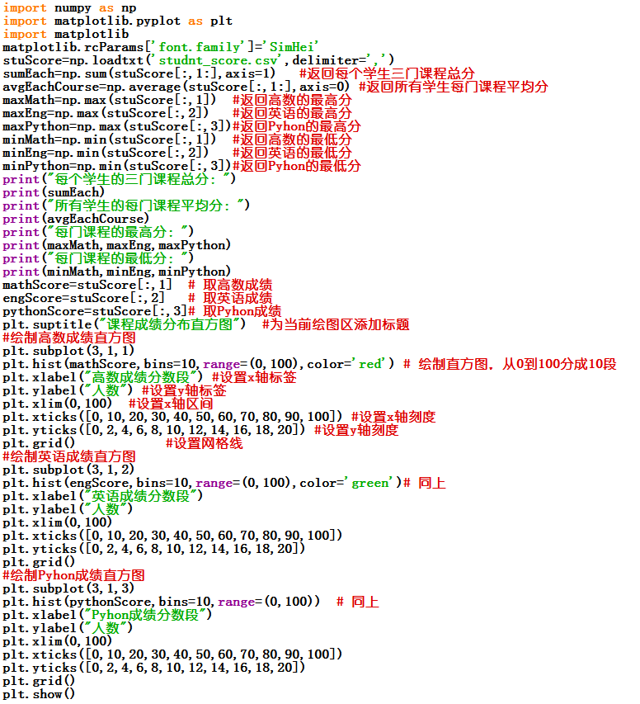
综合应用

